Slide 1

Ratel
Платформа найма «ФСП»: работодатель приглашает кандидата с подтверждённым грейдом
Цифровая платформа-агрегатор ИТ-вакансий
с верифицированным профилем достижений
участника Федерации спортивного программирования (ФСП)
Notes:
Добрый день! Мы — команда «[название]». Наше решение для спецтрека ФСП — платформа найма с обратной механикой: не кандидат рассылает резюме, а работодатель приглашает кандидата с подтверждённым грейдом.

Slide 2

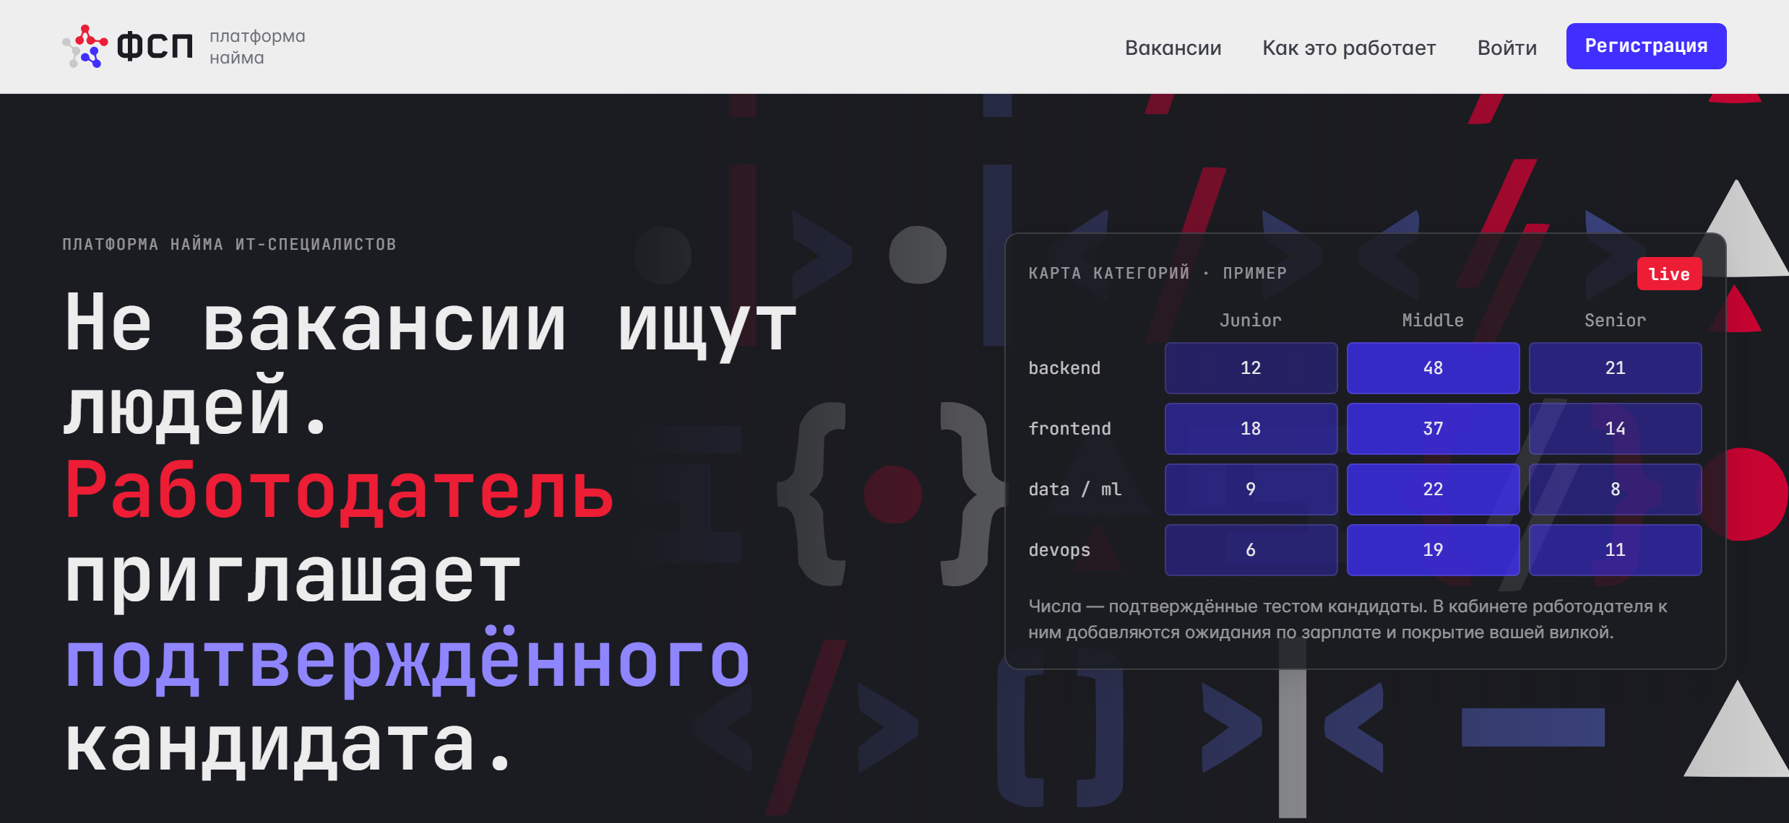
Команда и решение
Краткое описание решения:
Платформа найма с обратной механикой: кандидат подтверждает грейд адаптивным тестом и попадает в категорию «специализация × грейд», а работодатель по карте категорий и объяснимой подборке приглашает конкретного человека с обязательной вилкой. Контакты — только после согласия кандидата.
О команде
Капитан: Тимур Айгумов, продукт и математика
Кол-во участников: 4 человека
Краткое описание: Сборная Республики Дагестан
Город и регион: Республика Дагестан
Уникальность решения:
Категория по измерению, а не по резюме: параметрические задания, которые бесполезно «сливать», модель IRT и решение по вероятности. Подбор учитывает не только релевантность, но и вероятность отклика.
2
Notes:
Коротко о решении. Кандидат проходит опрос и адаптивный тест и попадает в категорию «специализация × грейд». Работодатель описывает потребность, видит карту категорий и объяснимую подборку и приглашает конкретного человека — всегда с зарплатной вилкой. Контакты открываются только после согласия кандидата. Уникальность — категория строится на измерении, а не на самоописании, а подбор учитывает вероятность отклика.

Slide 3










УЧАСТНИК И РОЛИ
Все роли команды — у одного участника
Аналитика и продукт
Архитектура
разбор ТЗ и ответов организаторов, сценарии трёх ролей
модульный монолит, 9 архитектурных решений (ADR)
Backend на Go
Механика тестирования
[Имя Фамилия]
98 операций API, PostgreSQL, интеграции
IRT 3PL, адаптивный тест, решение по вероятности
Капитан, разработка полного цикла
[Telegram]
[Телефон]
[Место работы или учёбы]
Банк заданий
Frontend и дизайн
101 параметрическое семейство в пяти блоках
три кабинета, дизайн-система в стиле ФСП
Качество и безопасность
Документация и питч
198 тестов Go, 14 E2E, ревью по OWASP
47 страниц документации, отчёт валидации, демо
Notes:
В команде один участник, поэтому все роли закрыты одним человеком: аналитика, архитектура, бэкенд, механика тестирования, банк заданий, интерфейс, качество и безопасность, документация. На слайде — что сделано в каждой роли.

Slide 4

ИСТОРИЯ И ВЫЗОВЫ
Краткая история команды:
01
Команда из четырёх участников — Сборная Республики Дагестан. Решение сделано с нуля: от разбора ТЗ и ответов организаторов до валидации механик, документации и демо-ролика.
Почему именно эта задача?
02
Найм в ИТ держится на самоописании: резюме не подтверждено, грейды разных компаний несопоставимы, работодатель тонет в откликах. Задача ФСП позволяет перевернуть механику — подтверждать компетенции измерением и опираться на соревновательные достижения из реестра.
Сложности и как мы их решили
03
Нет данных с разметкой грейдов → собственная валидация на синтетике с известной истиной
Код открыт по условиям ТЗ → параметрические задания: ответ зависит от варианта
Кириллица из PDF-резюме читалась с ошибками → свой разбор шрифтов в изолированном процессе
Ревью безопасности нашло критическую уязвимость входа → исправлена, закрыта регрессионным тестом
Notes:
Почему эта задача: найм в ИТ держится на самоописании, а грейды разных компаний несопоставимы. Задача ФСП позволяет подтверждать компетенции измерением и опираться на соревновательные достижения. Главные вызовы: размеченных данных о грейдах нет — мы построили валидацию на синтетике с известной истиной; код открыт — поэтому задания параметрические; ревью безопасности нашло критическую уязвимость входа — исправили и закрыли тестом.

Slide 5
КОРОТКО О РЕШЕНИИ
Техническая суть решения
Маркетинговая суть решения
Категория «специализация × грейд» — по опросу и адаптивному тесту: 101 параметрическое семейство заданий, модель IRT 3PL
Грейд подтверждается по вероятности P(θ ≥ граница) ≥ 0,70, а не по сумме баллов
Подбор: релевантность × вероятность отклика; у каждого места — факты «за» и «против»
152-ФЗ: согласия, аудит и удаление данных; контакты — только по гранту после согласия кандидата
Go, PostgreSQL, React; 98 операций OpenAPI; 198 тестов Go и 14 сквозных
Работодателю — карта рынка до найма и кандидаты, которые ответят, вместо потока откликов
Кандидату — подтверждённый грейд вместо самоописания и приглашения только с зарплатной вилкой
ФСП — карьерный трек для участников соревнований: достижения из реестра усиливают профиль
Развитие — пилот с реестром ФСП, банк 150+ семейств, банки QA и ИБ, интеграция с ATS
Notes:
Техническая суть: категория по адаптивному тесту на 101 семействе заданий и модели IRT; грейд — по вероятности, а не по сумме баллов; подбор — релевантность, умноженная на вероятность отклика, с фактами «за» и «против»; контакты — по согласию и по правилам 152-ФЗ. Маркетинговая суть: работодатель видит рынок до найма, кандидат получает подтверждённый грейд и приглашения только с вилкой, ФСП — карьерный трек для своих участников.

Slide 6



ОБРАТНАЯ МЕХАНИКА НАЙМА
Кандидат подтверждает грейд
Опрос и адаптивный тест из 12–20 заданий. Итог — категория «специализация × грейд» со статусом подтверждения, процентиль и разбор ответов.
Работодатель видит рынок
Описывает потребность текстом и сразу видит карту категорий: сколько подтверждённых, их ожидания по зарплате и покрытие своей вилкой.
И приглашает конкретного человека
Объяснимая подборка → приглашение с обязательной вилкой. Контакты открываются только после согласия кандидата.
Notes:
Механика в трёх шагах. Первый — кандидат подтверждает грейд: от 12 до 20 адаптивных заданий, на выходе категория со статусом, процентиль и разбор ошибок. Второй — работодатель видит рынок: по тексту потребности сразу строится карта категорий. Третий — приглашение конкретному человеку с обязательной вилкой. Никаких откликов вслепую и контактов без согласия.

Slide 7
ОТ ПОТРЕБНОСТИ ДО КОНТАКТА
Потребность
Объяснимая подборка
Контакты по согласию
Текст работодателя → навыки, грейды, вилка, формат. Черновик подтверждает человек.
Факты «за» и «против» у каждого места; каждое построение — новая версия.
«Принять» выдаёт компании грант на контакты; отказ приходит с причиной.
1
2
3
4
5
Карта категорий
Приглашение
Сколько подтверждённых в каждом грейде, ожидания p25/p50/p75, покрытие вилкой.
Компания, текст, вилка и способ связи. Квота — 20 активных на потребность.
Notes:
Сценарий целиком — пять шагов. Потребность пишется текстом, LLM-адаптер разбирает её в структуру, а человек подтверждает черновик. Дальше карта категорий и объяснимая подборка; каждое построение сохраняется как версия, поэтому уточнение не теряет прежний результат. Приглашение с вилкой ограничено квотами, контакты открываются после согласия, а отказ приходит с причиной — это обратная связь работодателю.

Slide 8
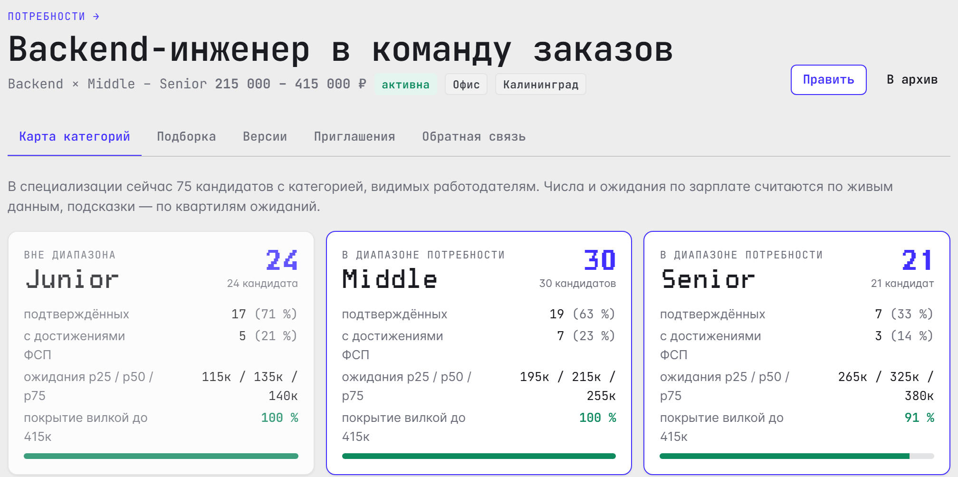
КАРТА КАТЕГОРИЙ
1
Сколько подтверждённых
в каждом грейде и доля кандидатов с достижениями ФСП
2
Ожидания по зарплате
квартили p25 / p50 / p75 по живым данным, а не «рынок в среднем»
1
3
Покрытие вилкой
2
какую часть категории покрывает вилка; если мало — подсказка, какой она должна быть
3
Работодатель правит вилку и требования до приглашений, а не после десятка отказов.
Notes:
Карта категорий — первый экран работодателя. По каждому грейду: сколько кандидатов подтвердили его тестом, сколько из них с достижениями ФСП, ожидания по зарплате по квартилям и какую долю категории покрывает вилка. Если вилка ниже рынка, платформа подсказывает, какой она должна быть. Работодатель правит вилку до приглашений, а не после десятка отказов.

Slide 9
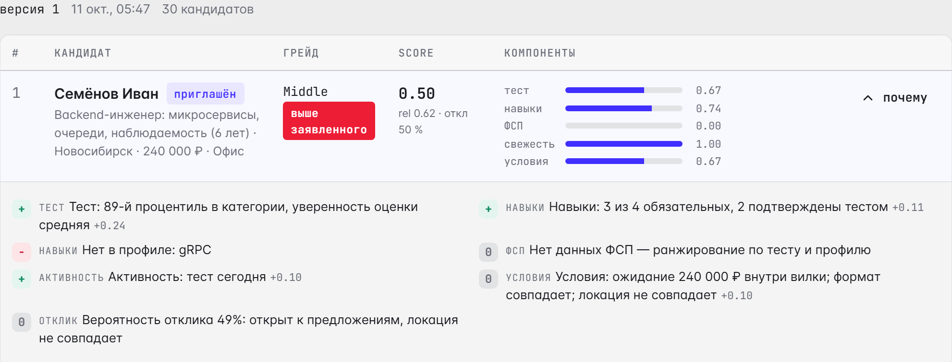
ОБЪЯСНИМАЯ ПОДБОРКА
релевантность = 0,35·тест + 0,25·навыки + 0,15·ФСП + 0,10·свежесть + 0,15·условия
итог = релевантность × (0,6 + 0,4 · вероятность отклика)
Подтверждённые тестом — всегда выше
Скрытые кандидатом поля не участвуют
NDCG@10 = 0,92 · +15 % принятых приглашений
Notes:
Подборка. Релевантность складывается из пяти компонентов: тест — 35 процентов, навыки — 25, достижения ФСП — 15, свежесть — 10 и условия — 15. Итог умножается на вероятность отклика: работодателю нужны кандидаты, которые ответят. Подтверждённые тестом всегда выше неподтверждённых. У каждого места — факты «за» и «против» с вкладом, а скрытые кандидатом поля в подбор не попадают. На валидации это даёт NDCG 0,92 и на 15 процентов больше принятых приглашений, чем ранжирование только по релевантности.

Slide 10
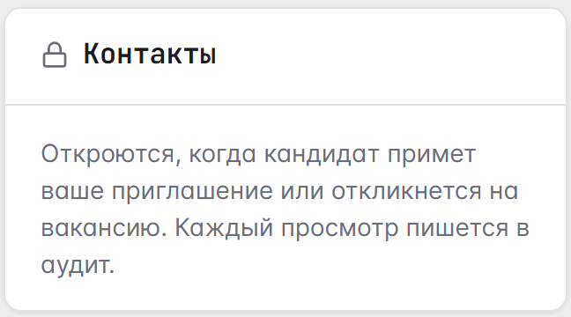
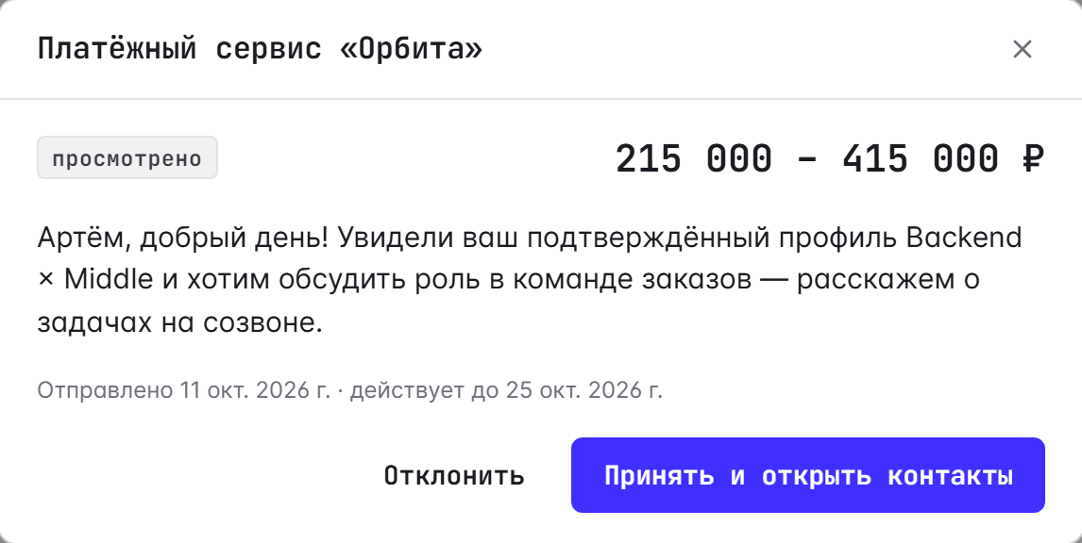
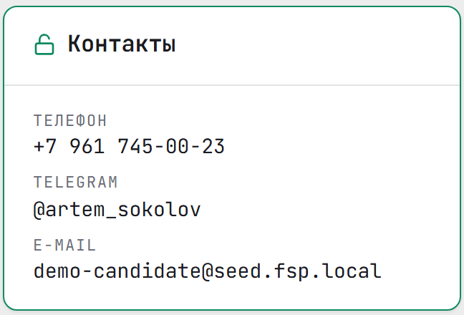
КОНТАКТЫ — ТОЛЬКО ПО СОГЛАСИЮ
01
Контакты закрыты
02
Кандидат решает
03
Контакты открыты
До ответа кандидата работодатель видит профиль, результат теста и навыки, но не телефон и почту.
Видит компанию, текст и вилку ещё до ответа. «Принять» выдаёт компании грант на контакты.
Только этой компании. Каждый просмотр пишется в журнал аудита; отказ приходит с причиной.
Notes:
До ответа работодатель видит профиль, результат теста и навыки, но не телефон и почту. Кандидат видит компанию, текст и вилку и решает сам. Принятие выдаёт компании грант на контакты, каждый просмотр пишется в журнал аудита. Правило проверено сквозными тестами: чужое не видно, без гранта контакты не отдаются.

Slide 11

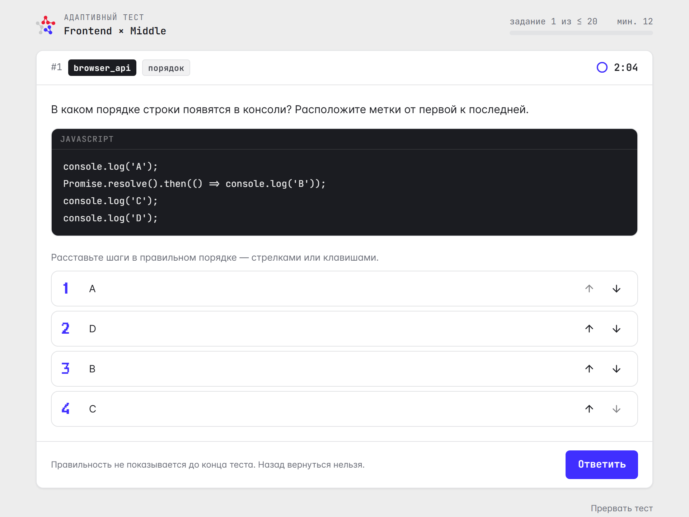
ТЕСТ, КОТОРЫЙ НЕЛЬЗЯ «СЛИТЬ»
Каждый вариант уникален
Как идёт тест
Семейство задаёт тему, формат и параметры модели; генератор по seed строит данные и сам вычисляет верный ответ.
Утёкший ответ не подходит к другому варианту — чтобы ответить, нужно решить задачу.
12–20 заданий, свой таймер на каждое
7 форматов: выбор, порядок, число, текст, вывод кода, результат SQL
Правильность — только после теста, затем разбор с пояснениями
Уход со вкладки и вставка — телеметрия для проверки, без автосанкций
101 семейство
Backend, Frontend, Data/ML, DevOps и общий блок; у каждого семейства ≥ 150 разных вариантов на 200 seed.
Адаптивный выбор
Следующее задание — с максимумом информации о кандидате: случайно из 5 лучших, экспозиция ≤ 20 %, баланс тем.
Калибровка по ответам
Сложность заданий уточняется по живым ответам раз в сутки и по кнопке в админке.
Notes:
Теперь механика тестирования. Задание — не текст из банка, а параметрическое семейство: генератор по seed строит данные и сам вычисляет правильный ответ. Утёкший ответ не подходит к другому варианту — чтобы ответить, нужно решить задачу. Семейств 101, в пяти блоках, у каждого не меньше 150 разных вариантов, форматов ответа — семь. Следующее задание выбирается адаптивно, по максимуму информации о кандидате, с контролем экспозиции и баланса тем, а сложность заданий уточняется по живым ответам.

Slide 12
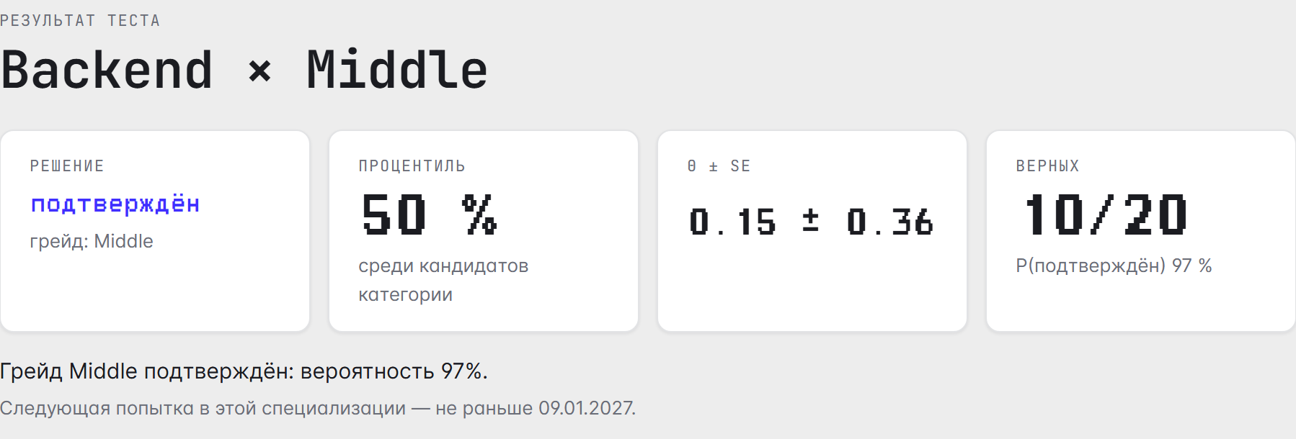
РЕШЕНИЕ ПО ВЕРОЯТНОСТИ
≥ 0,70
P(θ ≥ нижней границы грейда) — грейд подтверждён
≥ 0,80
для следующего грейда — предложение повысить
иначе
не подтверждён: тест на грейд ниже — сразу, повтор — через 90 дней
Notes:
Результат — не сумма баллов, а оценка способности по модели IRT с погрешностью. Грейд подтверждается, если вероятность быть не ниже его границы — от 70 процентов; если 80 процентов за следующий грейд — предлагаем повышение. Обратите внимание: верных — около половины, а Middle подтверждён почти наверняка. Адаптивный тест держит кандидата около половины верных ответов, поэтому решает оценка способности, а не доля верных.

Slide 13
ВАЛИДАЦИЯ МЕХАНИК
82–84 %
грейд определяется точно, с точностью до ступени — 100 %; 4 специализации × 400 синтетических кандидатов
0,64–0,73
каппа Коэна при повторном прохождении (r = 0,88–0,90); угадывающий не подтверждает ни одного грейда
+15 %
принятых приглашений против ранжирования только по релевантности: 8,4 против 7,3 в топ-10
Notes:
Как мы проверили механики. Размеченных данных нет, поэтому валидация — на синтетической популяции с известной истиной: четыре специализации по 400 кандидатов, всё воспроизводится одной командой. Грейд определяется точно в 82–84 процентах случаев и с точностью до ступени — всегда. Повторное прохождение даёт согласованный результат: каппа Коэна 0,64–0,73. Угадывающий не подтверждает ни одного грейда. В подборе полная формула даёт на 15 процентов больше принятых приглашений, чем ранжирование только по релевантности, при сопоставимом качестве выдачи.

Slide 14

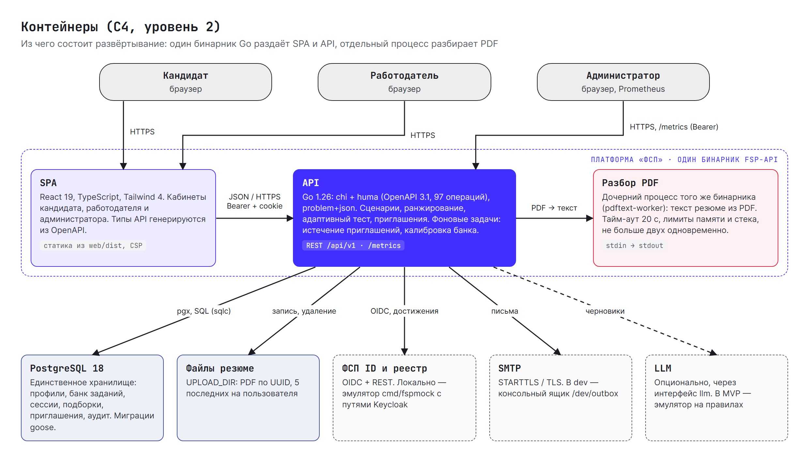
ТЕХНИЧЕСКАЯ ПРОРАБОТКА
Go 1.26, модульный монолит: домен → сценарии → HTTP; один бинарник без cgo
OpenAPI из кода: типы фронтенда и SQL-слой генерируются — расхождения ловит компилятор
PostgreSQL 18: транзакции, миграции goose, запросы sqlc
Безопасность: ревью по OWASP — 1 критическая, 2 высокие и 4 средние находки исправлены с регрессионными тестами
152-ФЗ: согласия с версиями, гранты на контакты, аудит, удаление аккаунта
Нагрузка: 50 параллельных пользователей, 17 434 запросов, ошибок — 0
98
198
14
1 160
операций API
в OpenAPI 3.1
тестов Go
в 32 пакетах
сквозных
сценариев E2E
запросов/с,
p95 ≤ 139 мс
Notes:
Техника: модульный монолит на Go с явными слоями, PostgreSQL и React. Спецификация OpenAPI генерируется из кода — 98 операций; типы фронтенда и SQL-слой тоже генерируются, поэтому расхождения ловит компилятор. 198 тестов Go и 14 сквозных сценариев в браузере. Независимое ревью безопасности нашло восемь проблем, одну критическую, — все исправлены с регрессионными тестами. Под нагрузкой 50 пользователей — около 1160 запросов в секунду без ошибок.

Slide 15




В ЧЁМ УНИКАЛЬНОСТЬ
01
02
03
04
Категория вместо резюме
Задания, которые бесполезно сливать
Подбор с вероятностью отклика
Контакты по согласию
Грейд подтверждён измерением: адаптивный тест и решение по вероятности, а не самоописание.
Гранты, аудит и приватность полей; кандидат без истории ФСП не штрафуется.
Ответ вычисляется для каждого варианта: утёкший текст или ответ не помогает следующему кандидату.
Работодатель получает тех, кто ответит: больше принятых приглашений при сопоставимом качестве выдачи.
82–84 %
≥ 150
+15 %
0
точность грейда
вариантов у семейства
принятых приглашений
контактов до согласия кандидата
Notes:
В чём уникальность. Первое — категория вместо резюме: грейд подтверждён измерением. Второе — задания, которые бесполезно сливать. Третье — подбор с вероятностью отклика: работодатель получает ответивших. Четвёртое — контакты только по согласию, а кандидат без истории ФСП не штрафуется.

Slide 16
РЫНОК И БИЗНЕС-МОДЕЛЬ
01
Кандидату — бесплатно
04
ФСП — карьерный трек
Подтверждённый грейд, PDF-профиль, приглашения только с вилкой
Участники соревнований получают работу, ФСП — данные о навыках сообщества
02
Работодателю — пилот бесплатно
05
Каналы привлечения
Квота приглашений, карта категорий и подборка без оплаты
Соревнования ФСП, вузы и клубы, компании-партнёры турниров
03
Платные тарифы (гипотеза)
06
Метрики пилота
Больше приглашений, аналитика рынка по категориям, интеграция с ATS
Доля принятых приглашений, время до контакта, доля подтверждённых категорий
Notes:
Бизнес-модель — гипотеза для пилота. Кандидатам — бесплатно. Работодателям в пилоте — бесплатная квота приглашений, дальше платные тарифы: больше приглашений, аналитика рынка по категориям, интеграция с ATS. ФСП получает карьерный трек для участников соревнований и данные о навыках сообщества. Метрики пилота — доля принятых приглашений, время до контакта и доля подтверждённых категорий.

Slide 17
ПЛАН РАЗВИТИЯ
01 Пилот с ФСП
реальный ФСП ID (Keycloak) и реестр достижений по webhook, стенд и мониторинг
02 Банк заданий
150–200 семейств, банки QA и ИБ, экспертная разметка и калибровка на живых ответах
03 Честность теста
прокторинг по согласию, анализ аномально быстрых ответов и похожих траекторий
04 Умнее подбор
модель отклика на накопленных данных, семантическое сходство навыков, A/B-тесты
05 Экосистема
интеграция с ATS, верификация компаний по ИНН, регулярные короткие задания
Notes:
План: пилот с реальным ФСП ID и реестром достижений; банк до 150–200 семейств с банками QA и ИБ; прокторинг по согласию и антифрод; модель отклика на накопленных данных; интеграция с ATS и верификация компаний.

Slide 18
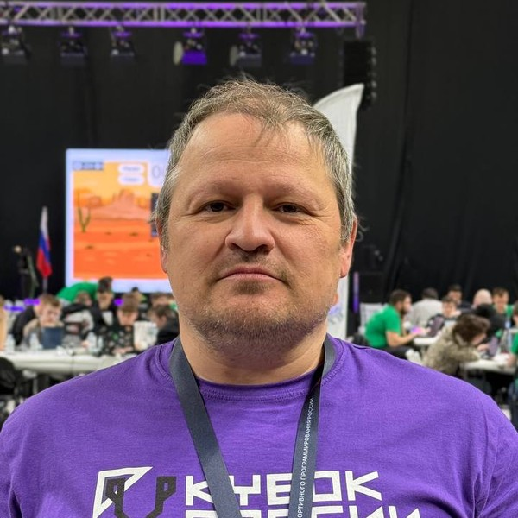
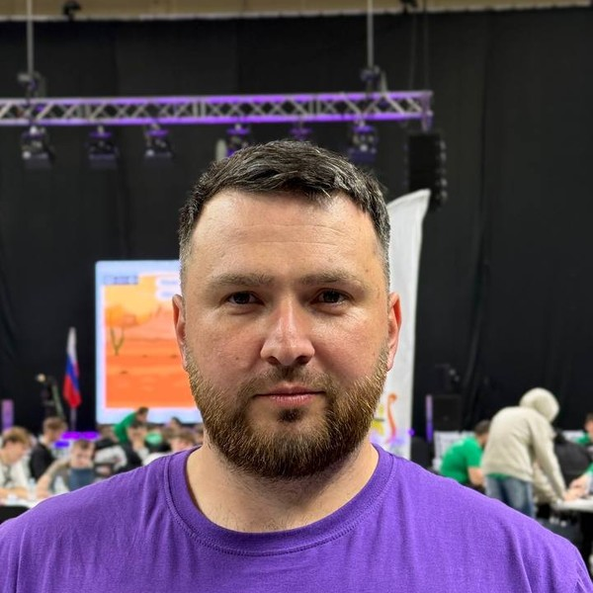
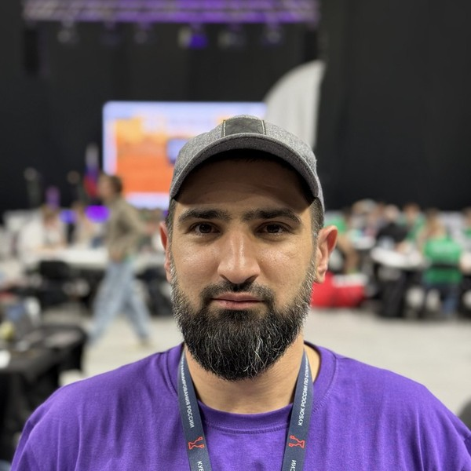
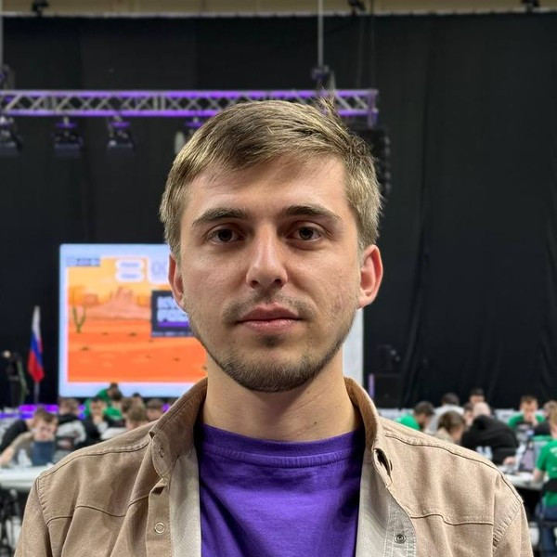
НАША КОМАНДА
Тимур Айгумов
Рустам Махмудов
Хайрутин Штанчаев
Магомедкамиль Багандов
продукт и математика
продукт
разработка
разработка и документация

Slide 19

Спасибо!
Готовы показать демо и ответить на вопросы
Сайт: https://45-67-33-39.sslip.io
Репозиторий: https://github.com/mkbagandov/fsp-hh
Наведите камеру — сайт
Notes:
Спасибо! Репозиторий и демо-доступы — на слайде. Готовы показать платформу вживую и ответить на вопросы.

